Slide 1
Техніка канзаши.

Slide 2
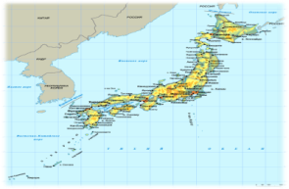
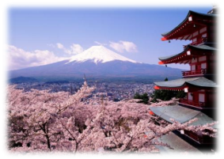
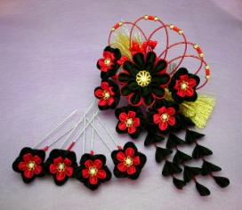
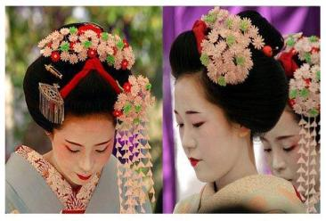
Із історії Канзаші . (Kanzashi) - це оригінальна техніка рукоділля ,пришла до нас з країни Східного Сонця Мистецтву цумамі-канзаші десь біля чотириста років. Приблизно в 16 столітті у японських красунь з’явилась мода на дуже складні зачіски, і їх треба було якось фіксувати . Для цього вони використовували, шпильки. Саме цей перукарський аксесуар і дав назву древньому мистецтву: «канзаші» в перекладі з японського – шпилька. Вони були не просто модною прикрасою, а також мали символічне значення. Так, наприклад, по зачісці та прикрасам в ній можна було судити про соціальний статус японки. Зачіска говорила про те , до якого прошарку суспільства відноситься її володарка, заміжня японка чи ні, має вона дітей і скільки. Элегантні, лаконічні, незвичайної краси квіти, виготовлені в техніці «складання» листочків із шматочків тканини, немов оживають в руках майстеринь. Сучасні форми канзаші не знають меж фантазії. Яскраво та дивовижно дивляться різні ікебани, декоративно-квіткові композиції, та інші прикраси виготовлені в цій техніці.
Японія

Slide 3
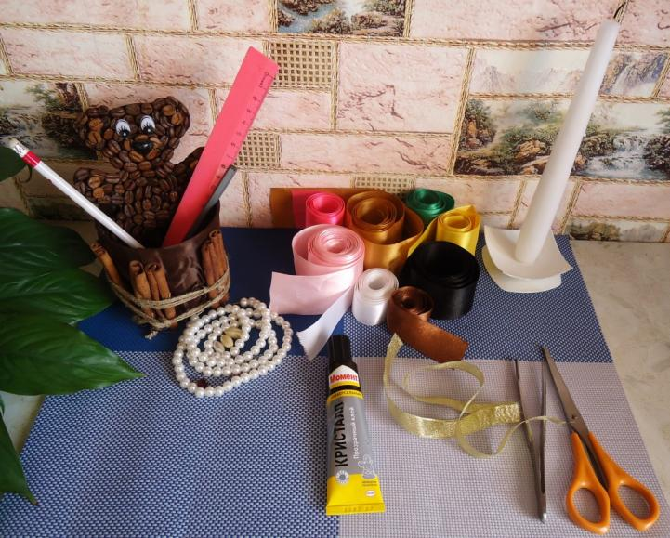
Для виготовлення прикраси необхідно:
атласні лєнти жовтого та зеленого кольорів;
лінійка;
ножниці ;
пінцет;
запальничка або свічка;
прикраса (божа корівка);
клей або термопістолет для з’єднання деталей.

Slide 4
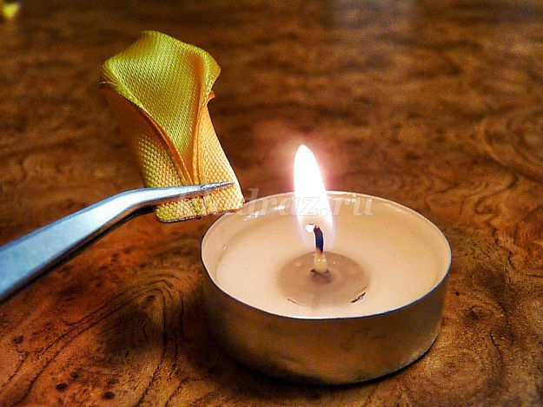
Принцип виготовлення пелюсток
Нарізаємо жовту стрічку 12шт., по 8 см. та 12 шт., по7см.
Складаємо стрічку так , щоб в середині получився кут 90 градусів.
Складаємо йще раз пополам.
Потім краї стрічки загинаємо до середини та оплавлюємо.
В нас має вийти 24 пелюсточки.

Slide 5
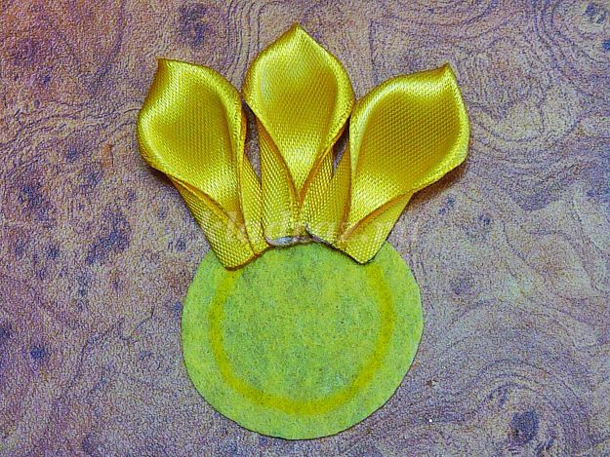
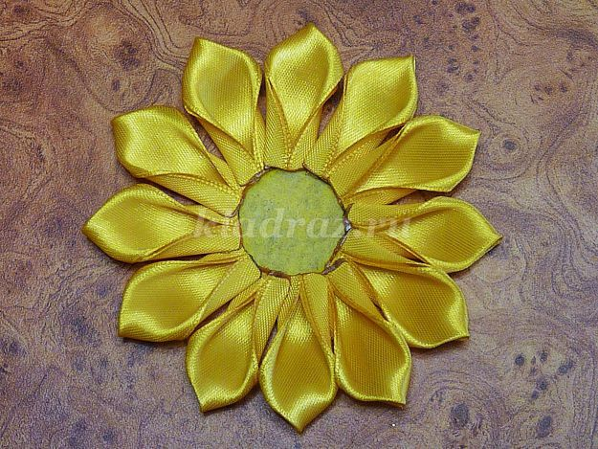
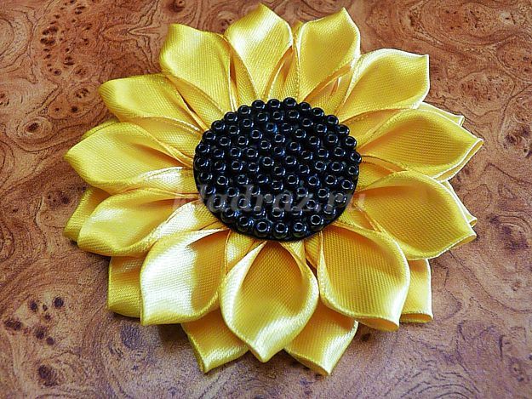
Вирізаємо коло діаметром 4 см. та приклеюємо спочатку більші пелюстки.(8см.)
Пелюстки другого ряду (7см.) ліпимо між пелюстками першого ряду.
Приклеюємо серединку.

Slide 6
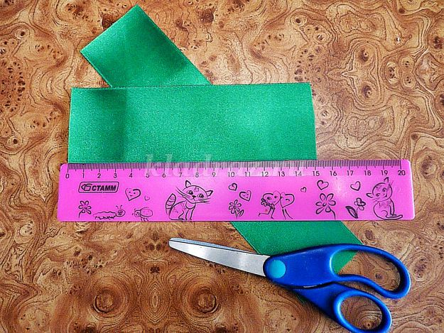
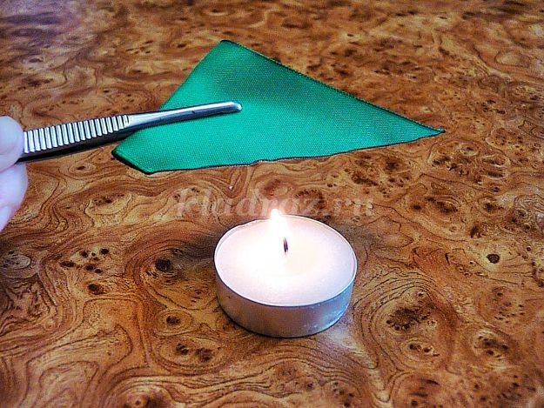
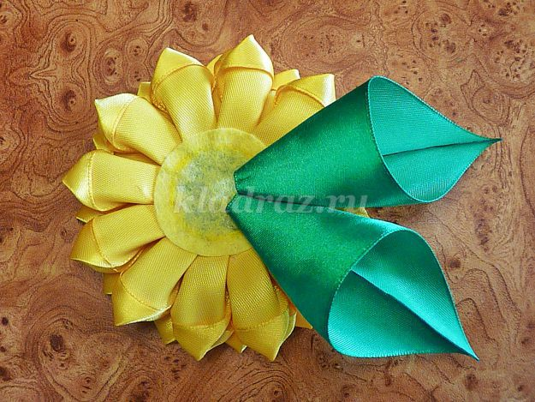
Листки.
1. Нарізати зелену стрічку 2,5 см на відрізки по 15 см
2. Скласти пополам лице до лиця, та відрізати один кутик стрічки, потім оплавити за допомогою запальнички.
3. Вивернути на лицеву сторону і так само робимо і інші листочки.

Slide 7
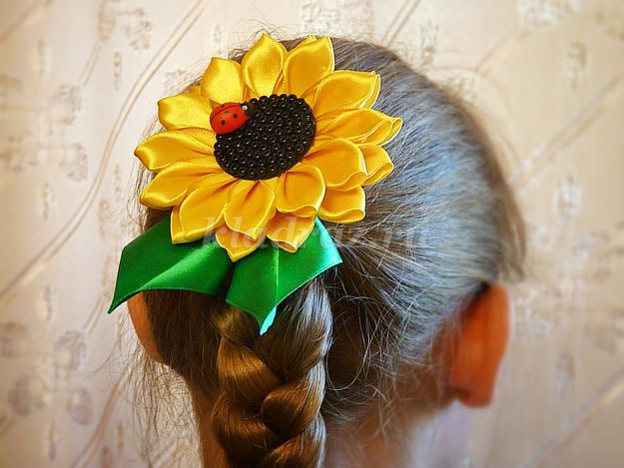
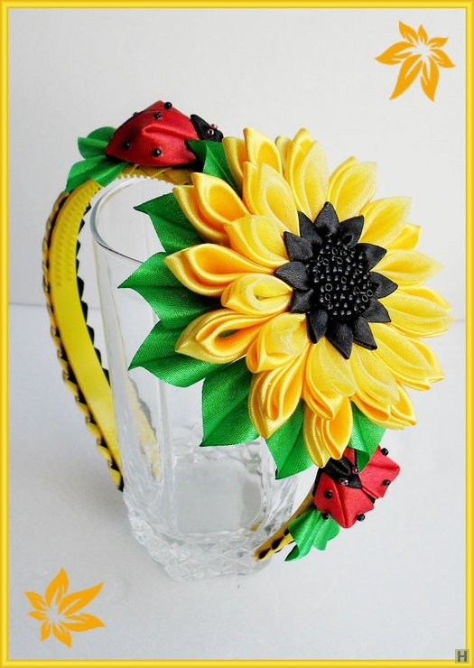
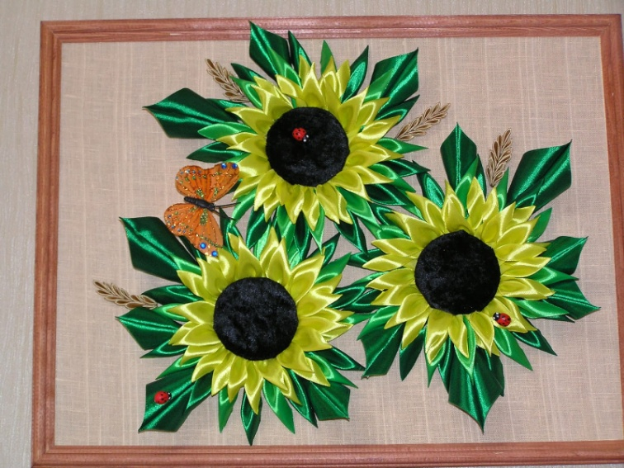

Slide 8
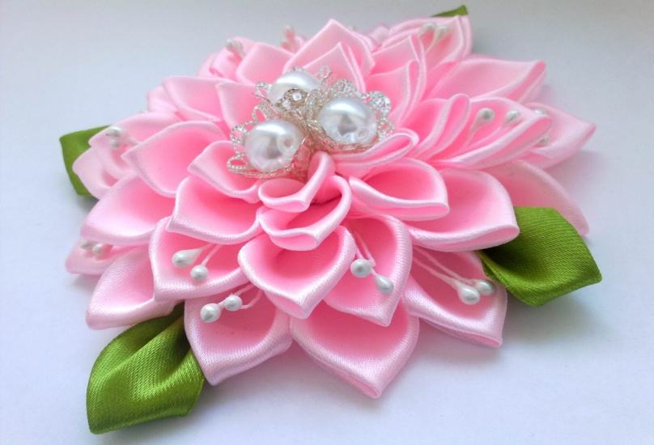
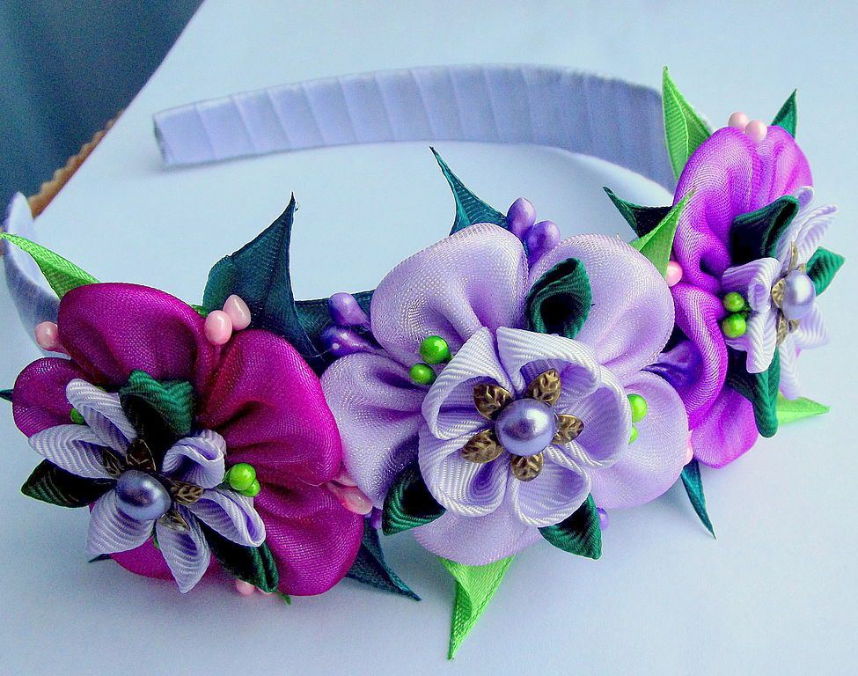
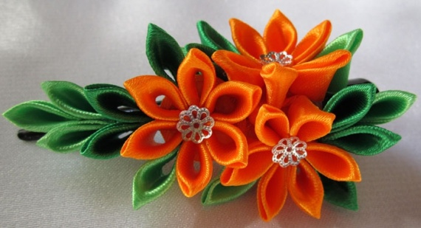
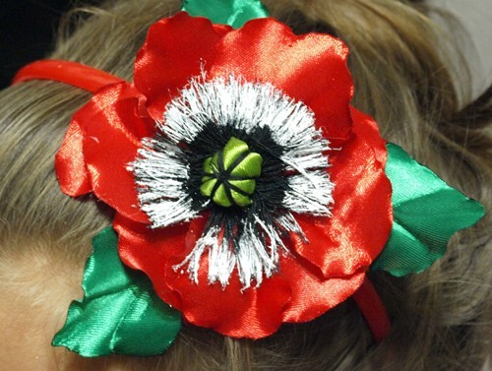

Slide 9
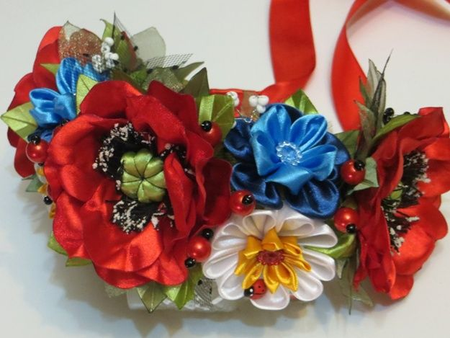
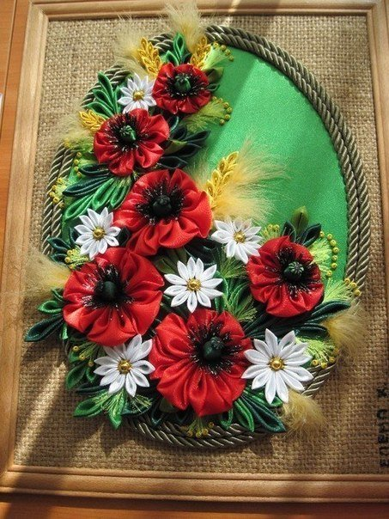
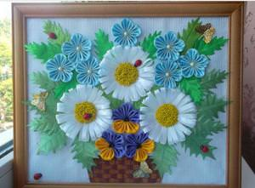
Творчого всім натхнення!

